Slide 1
Crystal engineering
Υπερμοριακή Χημεία
Διδάσκων: κ. Κουτσολέλος Αθανάσιος
Πατσιαλού Στεφανία (ΑΜ 897)
Μάιος 2016

Slide 2
Crystal engineering: « the design of molecular solids, is the synthesis of functional solid-state structures from neutral or ionic building blocks, using intermolecular interactions in the design strategy»
Ο όρος εισήχθη για πρώτη φορά στη βιβλιογραφία το 1955 από τον R. Pepinsky
Κατά τη διάρκεια της δεκαετίας του ΄70 και του '80, διερευνήθηκαν πολλές αντιδράσεις στερεάς κατάστασης

Slide 3
το 1980 και 1990 ήταν επίσης μια περίοδος κατά την οποία υπήρχε αυξανόμενη εκτίμηση του ρόλου των διαμοριακών αλληλεπιδράσεων
αρχές 1990, Maddox (τότε αρχισυντάκτης του Nature) «αδύνατο να προβλεφθεί κρυσταλλική αρχιτεκτονική από τη χημική σύνθεση»
→25 χρόνια μετά είναι ολόκληρος τομέας!!!
Η μηχανική κρυστάλλων υπερμοριακή χημεία, κρυσταλλογραφία ακτίνων-Χ , χημεία υλικών, χημεία στερεάς κατάστασης

Slide 4
Υπερμοριακή χημεία: τα supermolecules και οι κρύσταλλοι δεν μπορούν να προβλεφθούν απευθείας από μόρια
Στόχος του crystal engineering :κρυσταλλικές δομές από μοριακές δομές
Αυτό είναι το συνθετικό στάδιο, και δεν είναι απλό λόγω της δομής του κρυστάλλου
Συνθετική στρατηγική: απαιτείται ένα στάδιο ρετροσύνθεσης→ απλοποίηση της κρυσταλλικής
δομής σε μια μικρότερη μονάδα που ονομάζεται synthon

Slide 5
synthon: μοριακά θραύσματα και υπερμοριακές ενώσεις μεταξύ τους
→δεσμοί υδρογόνου και άλλες κατευθυντικές
αλληλεπιδράσεις
Το υπερμοριακό Synthon είναι μια καλή προσέγγιση για ολόκληρο τον κρύσταλλο

Slide 6
Διαμοριακές αλληλεπιδράσεις
Δεσμοί συναρμογής και ιοντικές αλληλεπιδράσεις
Δεσμοί υδρογόνου: ισχυρότατες αλληλεπιδράσεις
→Δεσμός υδρογόνου= κατευθυντικός δεσμός!!!
πλεονέκτημα στο σχεδιασμό κρυστάλλων
Αλληλεπίδραση Au ··· Au

Slide 7
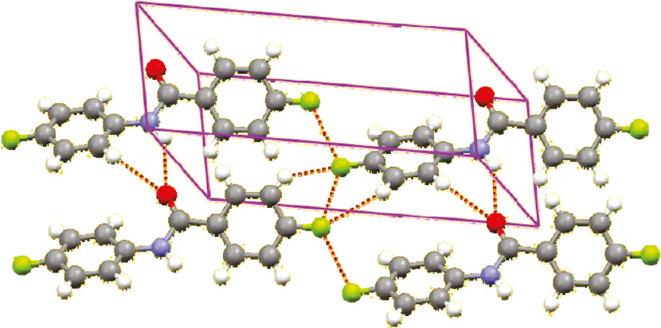
Αλληλεπιδράσεις
Ασθενείς αλληλεπιδράσεις:
C - H ··· O
C - H ··· F
Δεσμοί αλογόνου-αλογόνου

Slide 8
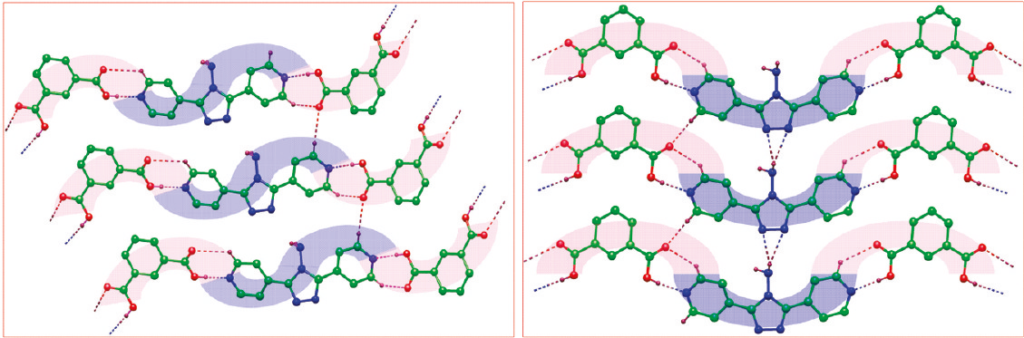
Ισχυροί δεσμοί Η:
co-crystals
host-guest σύμπλοκα
πολυμορφισμός
αντιδράσεις στερεάς κατάστασης

Slide 9
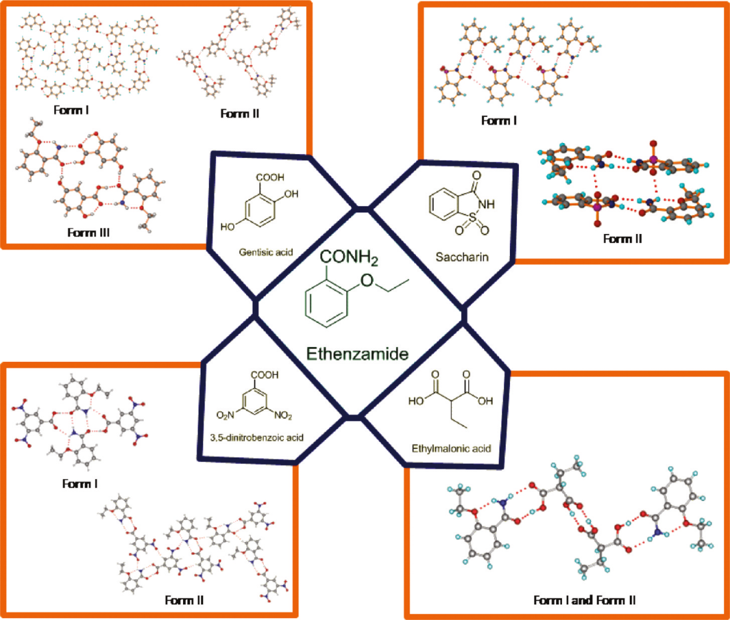

Slide 10
Κρυστάλλωση
κρυστάλλωση :υπερμοριακή αντίδραση
διάλυμα: εντροπική κατάσταση
κρύσταλλος: ενθαλπικά ευνοούμενος
Μεταξύ αυτών συμβαίνει η πυρήνωση!!!
→σημείο υψηλότερης ενέργειας στην αντίδραση
διάλυμα πυρήνας
μεταβαλλόμενη ισορροπία……

Slide 11
Μηχανισμός κρυστάλλωσης
1) Δομές με πολλαπλά μόρια στο ασύμμετρο
κέντρο (Ζ '> 1): «στιγμιότυπα» της κρυστάλλωσης
2) Πρώιμα στάδια : πρώτο synthon
3) Ενδιάμεσα στάδια: «Η σύλληψη του πυρήνα»
4) Τελευταία στάδια : απομάκρυνση διαλύτη

Slide 12
The network approach
κρυσταλλικά χαρακτηριστικά → εύκολα αναγνωρίσιμα networks (χημικές και δομικές πληροφορίες)
όχι μόνο σχεδιασμός κρυσταλλικών δίκτυων
σύνθεση μακροκυκλικών δομών ή νανοσωματιδίων
σημαντικός περιορισμός αυτής της στρατηγικής είναι ότι η προβλεψιμότητα των networks είναι υποκειμενική και δεν μπορεί να γενικευθεί

Slide 13
μοριακό σχήμα, συμμετρία ,φύση διαμοριακών δυνάμεων =κλειδί για επιτυχή
σχεδιασμό κρυσταλλικών υλικών!
σημαντική πρόοδος στο θεωρητικό υπόβαθρο της μηχανικής κρυστάλλων, όμως η πρόβλεψη δομής με θεωρητικά εργαλεία έχει λιγότερη επιτυχία σε σύγκριση με το network approach
προσδιορισμός δομής από περίθλαση ακτίνων Χ σε σκόνη : περαιτέρω ώθηση στην ανάπτυξη της μηχανικής κρυστάλλων

Slide 14
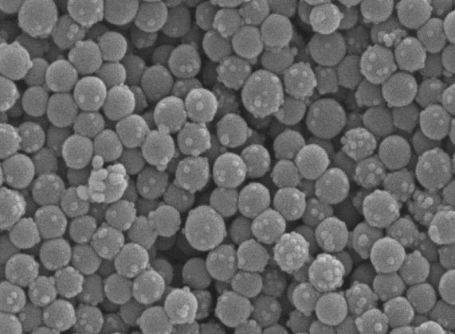
Τομείς έρευνας
1)nanoparticles: ανόργανα νανοϋλικά, (κβαντικές κουκκίδες, νανοσύρματα, νανοράβδοι)
μια γέφυρα μεταξύ bulk υλικών και ατομικών ή μοριακών δομών

Slide 15
2) Monocrystalline Thin Films: ένα στρώμα από υλικό που κυμαίνεται από κλάσματα του νανομέτρου (μονοστιβάδα) έως αρκετά μικρόμετρα σε πάχος
3) Polymorphism : η ικανότητα ενός στερεού υλικού να υπάρχει σε περισσότερες από μία μορφές ή κρυσταλλικές δομές
σε οποιοδήποτε κρυσταλλικό υλικό (πολυμερή, ορυκτά, μέταλλα)

Slide 16
4) Crystals as Model Compounds
a) Self-Assembled Thin Films: ενεργοποιούν τη νανοδομή, χρήσιμα σε βιοαισθητήρες, μοντέλα για τη μελέτη ιδιοτήτων της μεμβράνης των κυττάρων
b) Liquid Crystals : ιδιότητες μεταξύ συμβατικών υγρών και στερεών κρυστάλλων, μπορεί να βρεθεί τόσο στο φυσικό κόσμο όσο και σε τεχνολογικές εφαρμογές
c) Sol-Gel and Inorganic Polymers: στερεά υλικά από μικρά μόρια, χρησιμοποιούνται για την κατασκευή των γυάλινων και κεραμικών υλικών

Slide 17
d) Drug Design: διαδικασία για νέα φάρμακα με βάση τη γνώση ενός βιολογικού στόχου
e) Solid State (Solventless) Chemical Reactions: ένα σύστημα χημικής αντίδρασης, απουσία διαλύτη
f) Ionic Liquids: άλας στην υγρή κατάσταση, γνωστοί ως «διαλύτες του μέλλοντος" καθώς και "διαλύτες designer"

Slide 18
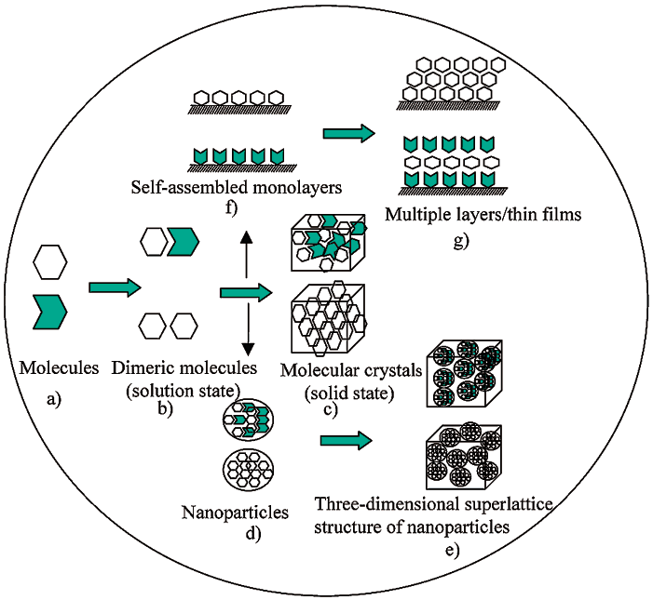

Slide 19
Inorganic Crystal Engineering
Η μηχανική των κρυστάλλων με μεταλλικά και οργανικά δομικά στοιχεία ασχολείται με τους ισχυρούς δεσμούς συναρμογής πέραν όλων των άλλων ασθενών αλληλεπιδράσεων και ονομάζεται
Inorganic Crystal Engineering
Κατηγορίες : MOFs, MOPs, MOCs

Slide 20
Μελέτες με νουκλεοβάσεις
Υπερμοριακές αλληλεπιδράσεις που περιλαμβάνουν νουκλεοβάσεις και
παράγωγά τους → βιολογία !!!!
Μελέτες : η P=O ομάδα (ισχυρός δέκτης δεσμού Η) δεν εμπλέκεται στο δεσμό Η με τις βάσεις κι έτσι δεν ενοχλεί την αλληλεπίδραση μεταξύ των νουκλεοβασικών τμημάτων
Αλληλεπίδραση νουκλεοβάσεων μόνο με μεταλλικά ιόντα
Metal-noucleobase frameworks → μελέτες συναρμογής

Slide 21
Τεχνικές προσδιορισμού κρυσταλλικής δομής
Single crystal X-rays diffraction
Powder X-rays diffraction
IR
NMR
EPR
Κυκλικός διχρωισμός (CD)
Φασματοσκοπία Mossbauer

Slide 22
Συμπεράσματα
Η κατανόηση των διαμοριακών αλληλεπιδράσεων στο πλαίσιο του crystal packing και η χρησιμοποίηση αυτής της κατανόησης θα βοηθήσει στο σχεδιασμό νέων στερεών με επιθυμητές φυσικές και χημικές ιδιότητες
Τα τελευταία χρόνια,ο ορθολογικός σχεδιασμός πολυεπίπεδων δομών και πορώδων στερών που μιμούνται τις λειτουργικές ιδιότητες των φυσικών αργίλων και ζεόλιθων φαίνεται να έχει προσελκύσει μεγαλύτερη προσοχή

Slide 23
Συμπεράσματα
Οι δομικές πληροφορίες σχετικά με μόρια ή ιόντα που αποτελούν τα κρυσταλλικά υλικά
ανάπτυξη νέων προσεγγίσεων για σχεδιασμό υλικών
αξιολόγηση της σκοπιμότητας των προτεινόμενων διαρθρωτικών προτύπων
εξακρίβωση δεσμών μεταξύ μοριακών ειδών
λύση χημικών προβλημάτων
Σχετικά με αυτό οι κρυσταλλογραφικές βάσεις δεδομένων καθώς και οι τεχνικές προσδιορισμού δομής είναι υψίστης σημασίας για τους ερευνητές.

Slide 24
Βιβλιογραφία
http://onlinelibrary.wiley.com/doi/10.1002/anie.200700534/full
http://pubs.acs.org/doi/abs/10.1021/cg0200356
http://pubs.acs.org/doi/abs/10.1021/cg101241x
http://pubs.acs.org/doi/abs/10.1021/ja403264c

Slide 25
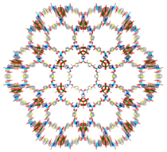
Ευχαριστώ για την προσοχή σας!!!!!!

